Slide 1
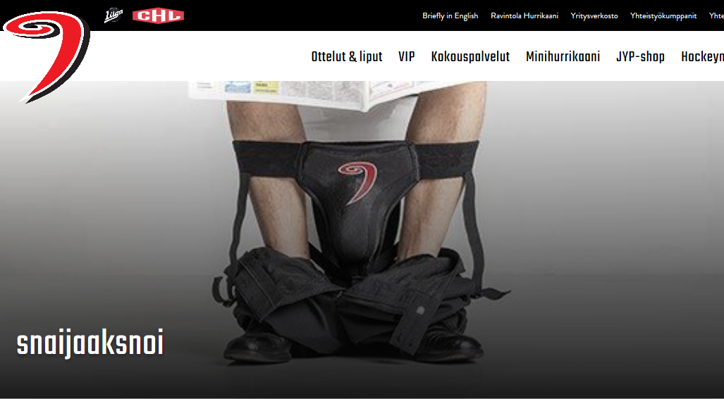
Mainonta vaikuttavana viestintänä https://www.youtube.com/watch?v=AaHWEwTwch0 Mikä on mainoksen kohderyhmä ja tavoite, ja millä keinoin nämä pyritään tavoittamaan?

Slide 2
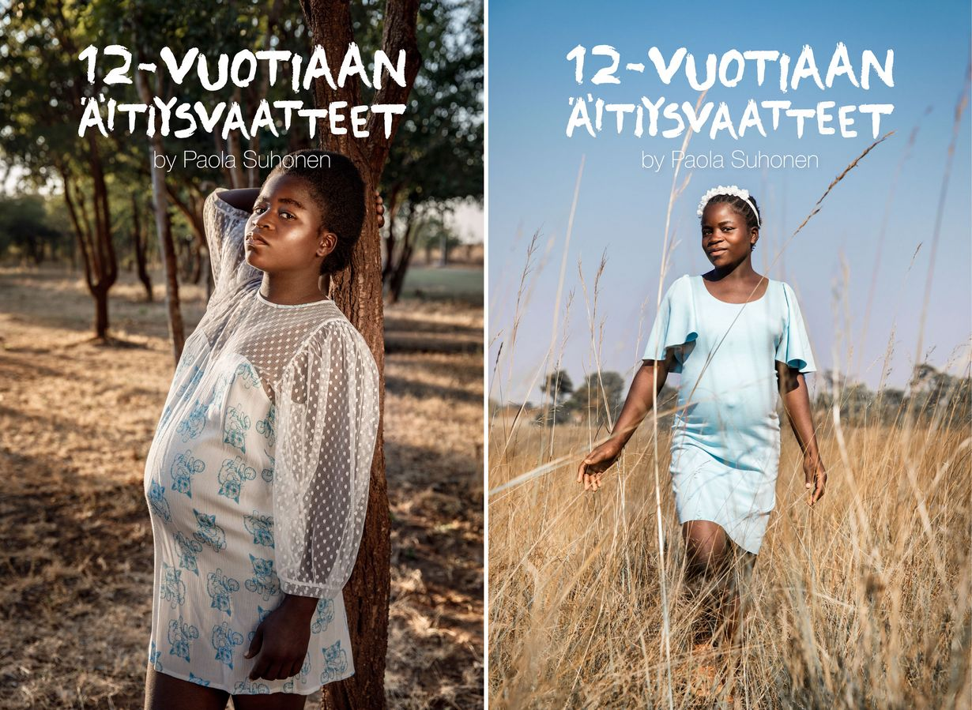
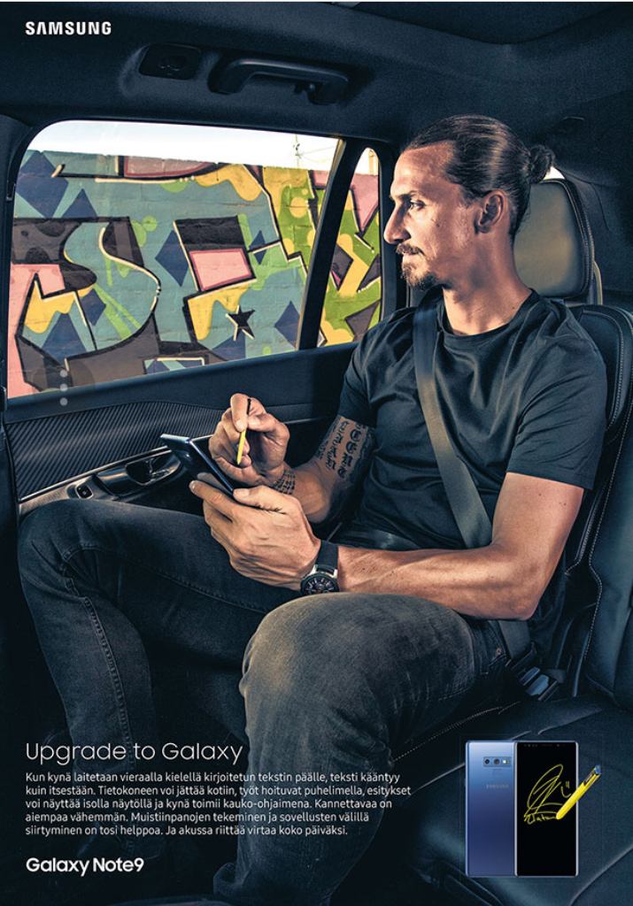


Mainoksen tavoitteet
maksettua, laskelmoitua, suostuttelevaa viestintää
huomion herättäminen, huomatuksi tuleminen
lupausten tekeminen
tarpeiden synnyttäminen ja ratkaisun tarjoaminen
myönteisten mielikuvien luominen tuotteista, palveluista ja yrityksistä itsestään, brändit eli yritysmielikuvat
→ myynnin edistäminen

Slide 3
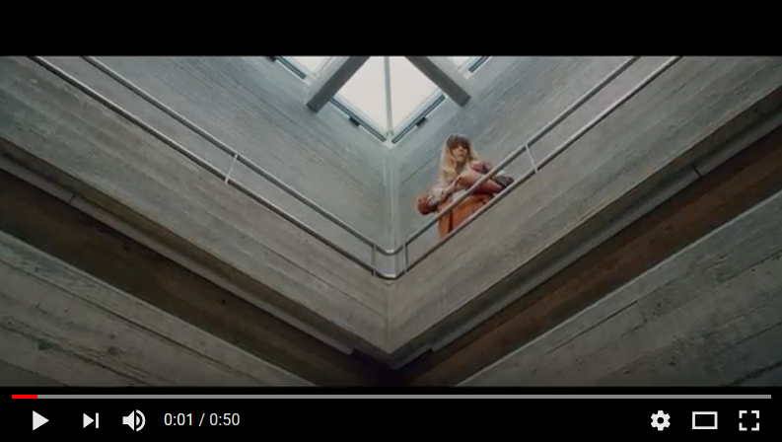
Miten seuraavassa mainoksessa luodaan positiivisia mielleyhtymiä mainostettavasta tuotteesta? https://www.youtube.com/watch?v=ojVZq4kyma4

Slide 4

aatteiden, asenteiden, käsitysten, uskomusten, arvomaailmoiden edistäminen, esim. vaalimainokset, liikenneturvallisuudesta muistuttaminen, Benetton → yhteiskunnallinen mainonta
uusiutuminen, oivallusten tuottaminen

Slide 5
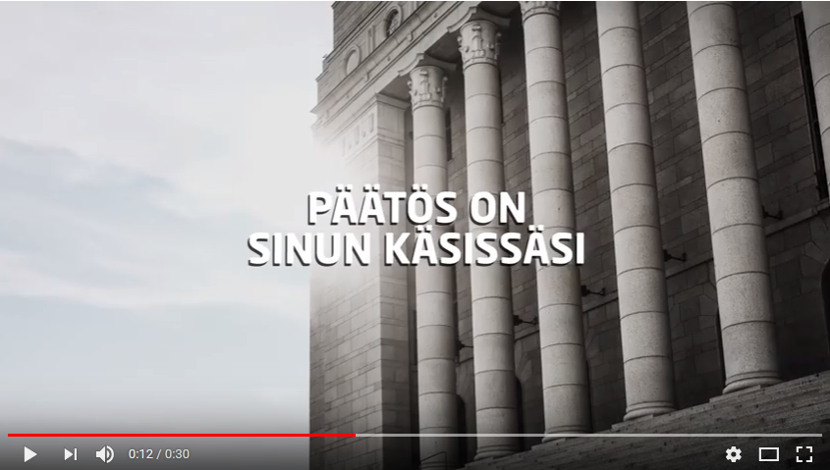
Mikä on seuraavien yhteiskunnallisten mainosten sanoma? Miksi ne pyrkivät välittämään sellaisen viestin vastaanottajalleen kuin välittävät.
https://www.youtube.com/watch?v=BKExMU8GXtI

Slide 6
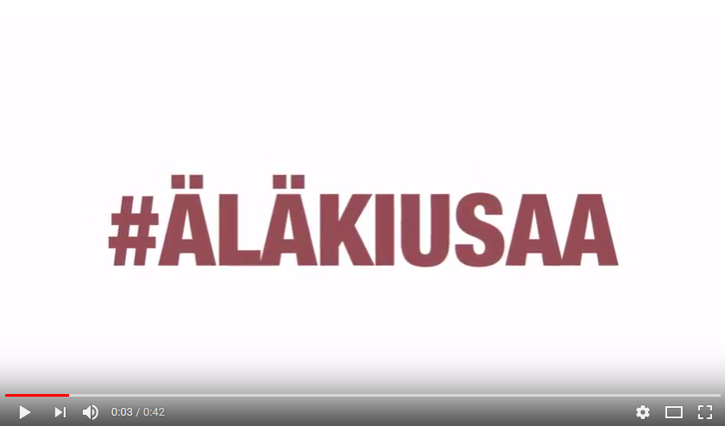
https://www.youtube.com/watch?v=Hxzbbvf696s

Slide 7
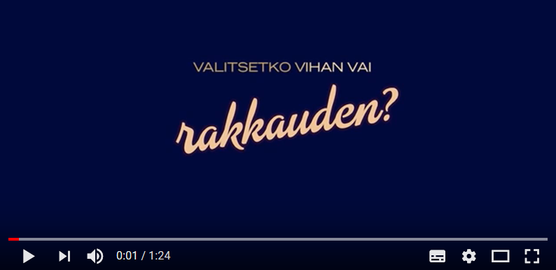
https://www.youtube.com/watch?v=gGtD1plUliY

Slide 8
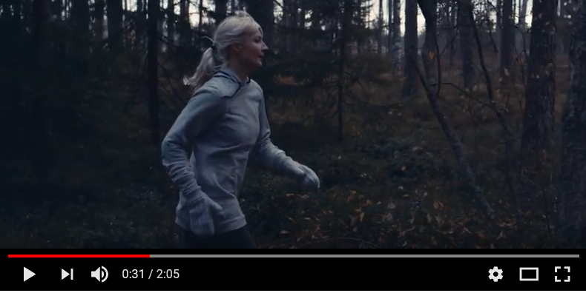
Tarkastelkaa Huhtasaaren presidentinvaalikampanjamainoksen retoriikkaa https://www.youtube.com/watch?v=9bzlmiFK7aA

Slide 9
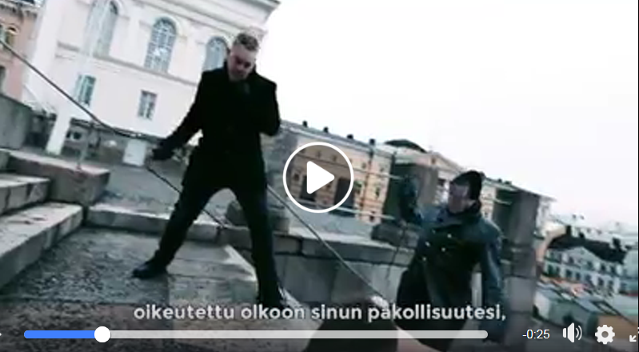
https://www.facebook.com/perussuomalaiset.nuoret/videos/1458380204172313/

Slide 10
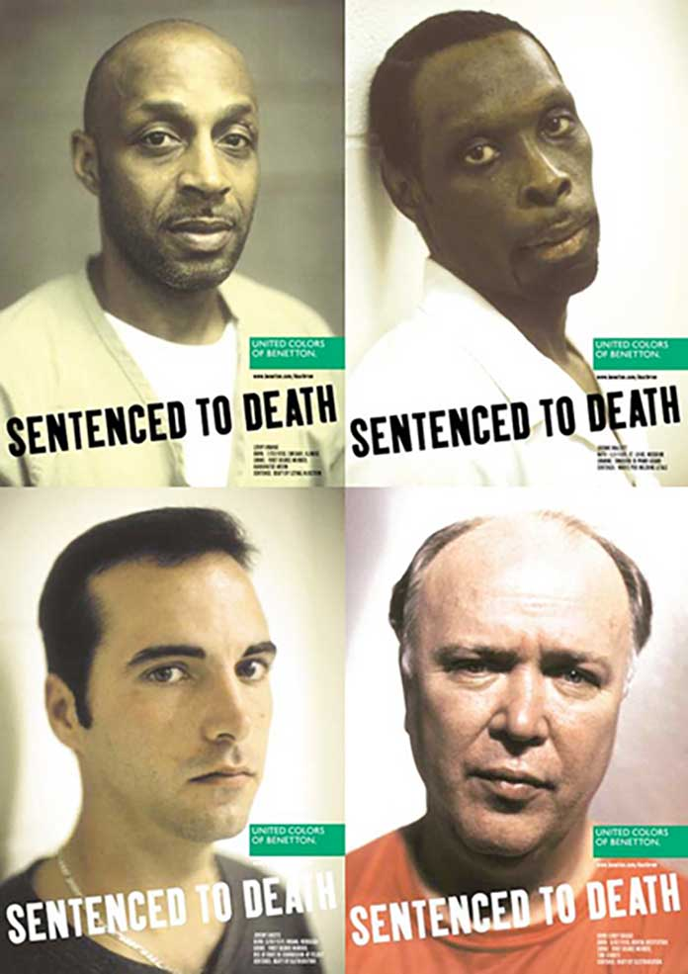

Slide 11
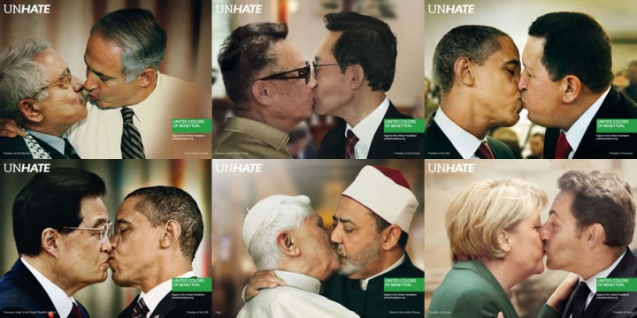

Slide 12
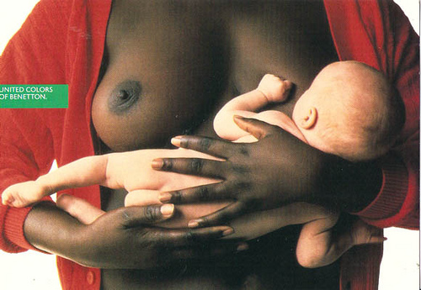

Slide 13


Slide 14
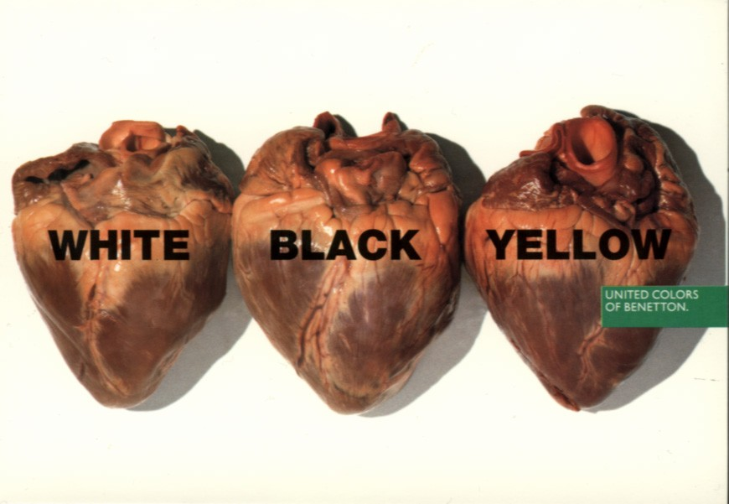

Slide 15
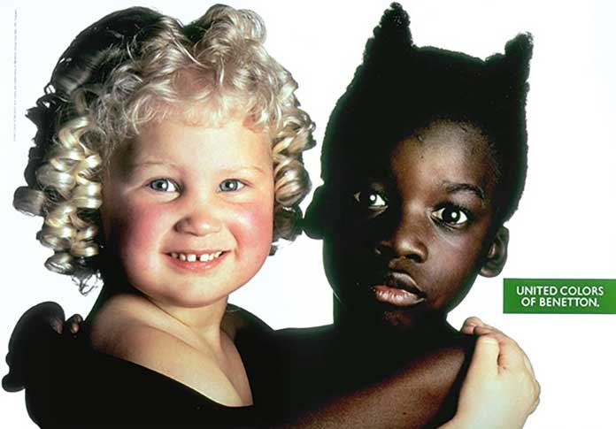

Slide 16
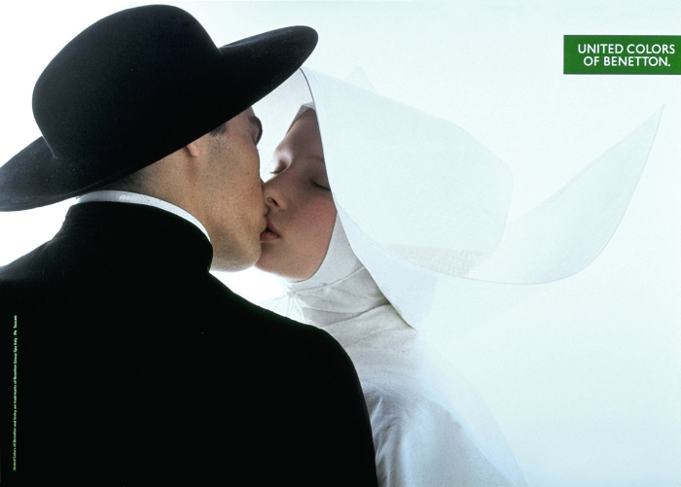

Slide 17
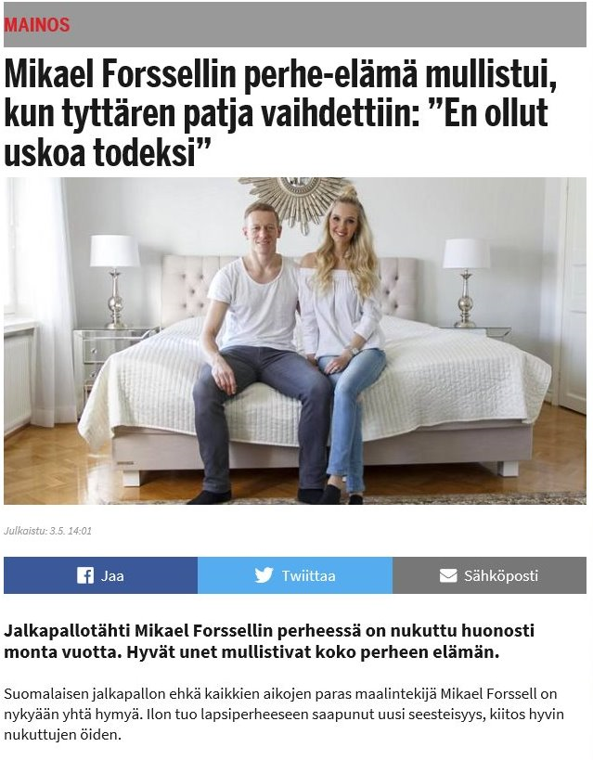
piilomainos: ei-markkinoiviksi tekstilajeiksi naamioituja mainoksia
mediamainonta:massoille
suoramarkki-nointi: rajatulle kohderyhmälle
täydentävä mainonta: sponsori- ja messumainonta

Slide 18

Keskustelkaa julkisuuden henkilöistä suostuttelijoina.
Listatkaa tuotteita ja yrityksiä, joiden mainoksissa olette nähneet julkisuuden henkilöitä.
Mitä mieltä olette julkimoiden esiintymisestä esimerkiksi urheilu-, kosmetiikka-, vaate- ja teknologiamainoksissa?
Millaisia ongelmia julkisuuden henkilöiden keulakuvana käyttämiseen liittyy? Millaisia keskusteluja olette aiheesta kuulleet tai lukeneet?

Slide 19
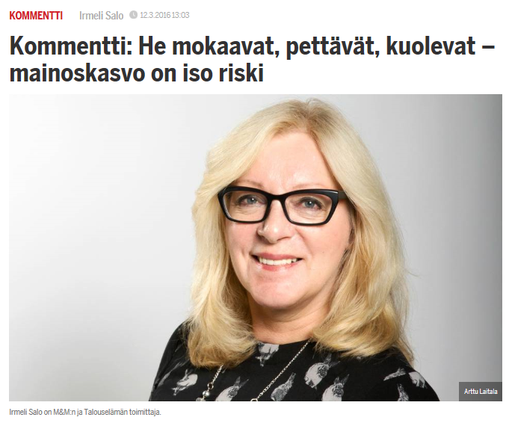

Slide 20


Slide 21


Slide 22
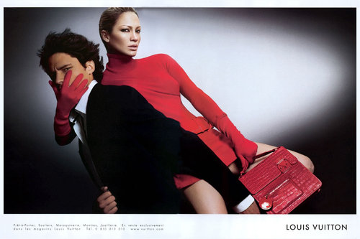
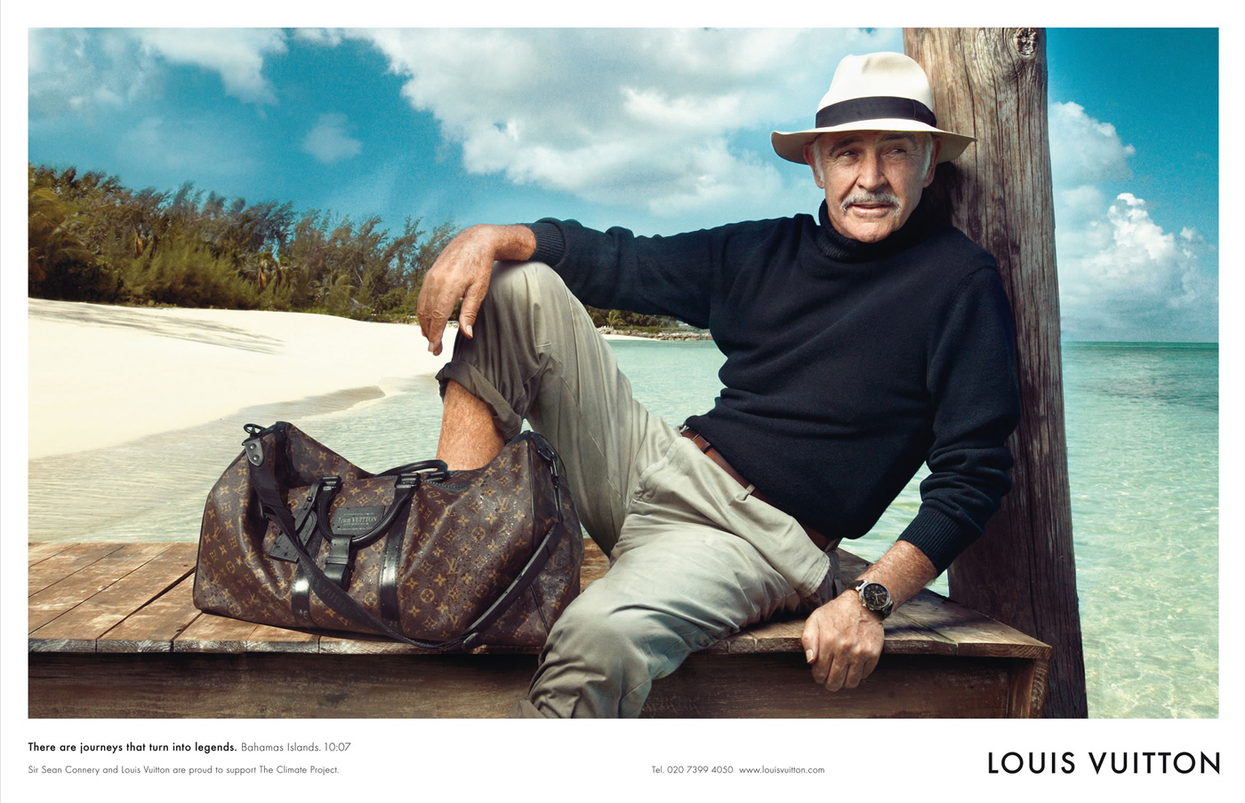
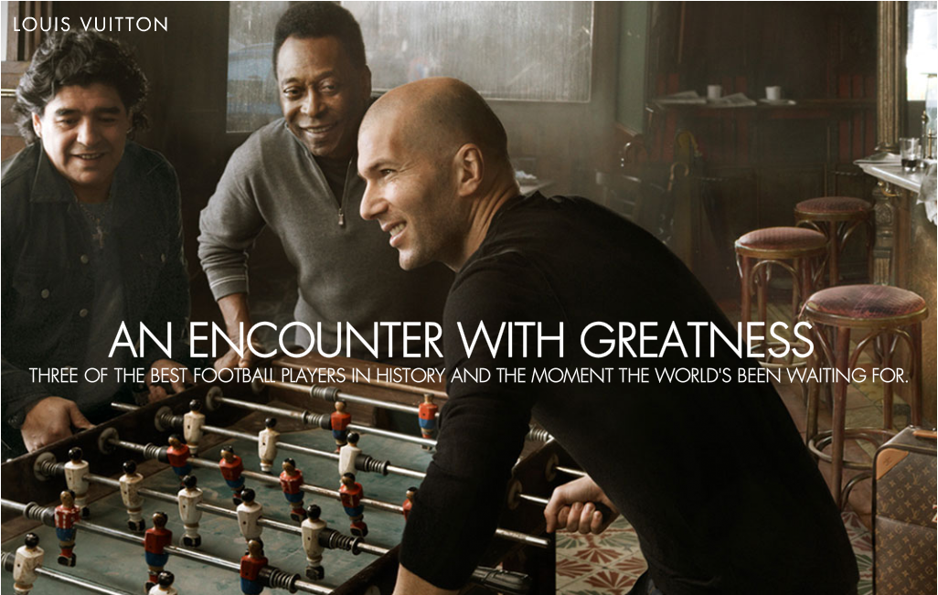
Mainosanalyysin peruspilareita 1. Kuka mainoksella myy ja mitä? https://www.youtube.com/watch?v=eiogMwMIWJo https://www.youtube.com/watch?v=ghykrSCC03A

Slide 23

2. Mihin huomio ensin kiinnittyy ja mistä syystä? Onko tuote vain arkisesti mukana, vai ylevöitetäänkö sitä valaisun, kuvakulman ja koon avulla? Nostetaanko se peräti jalustalle ihailtavaksi? Minkä kokoinen se on?
3. Mitä kyseisen mainoslajin (automainokset, kosmetiikkamainokset, vaatemainokset…) tyypillisiä piirteitä voit mainoksesta havaita? https://www.youtube.com/watch?v=1CRihg1X89A

Slide 24
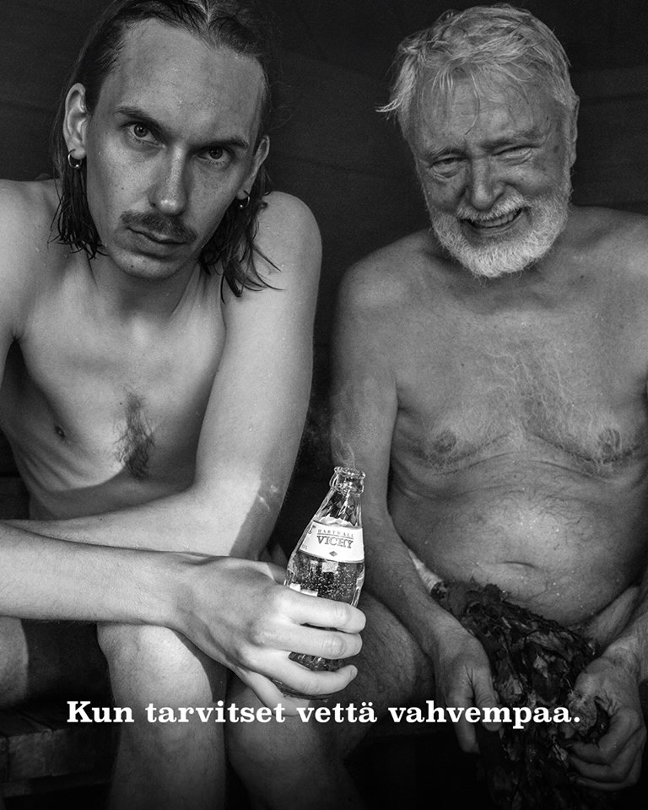
4. Missä ja milloin mainos on julkaistu = konteksti? 5. Mikä on kohderyhmä, eli kenelle mainostetaan, ja mistä sen huomaa?

Slide 25
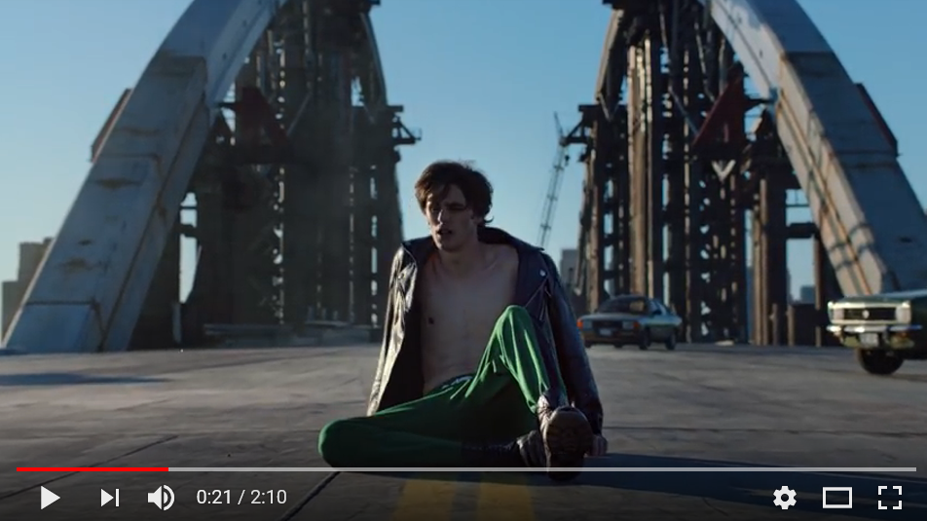
https://www.youtube.com/watch?v=aYxG1ASrYKo
6) Keitä tai mitä mainoksessa esiintyy? Miten toimijoiden ikä, sukupuoli, kansallisuus, ammatti, koulutus, ulkonäkö, pukeutuminen, hiustyyli, ilmeet ja olemus vaikuttavat mainoksen sisältöön? Kuvattujen väliset suhteet?

Slide 26
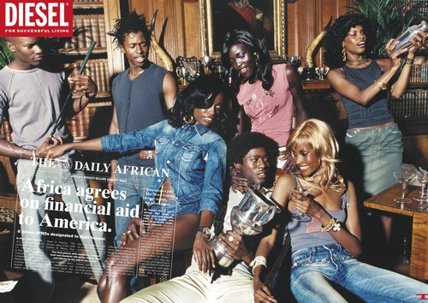

Slide 27
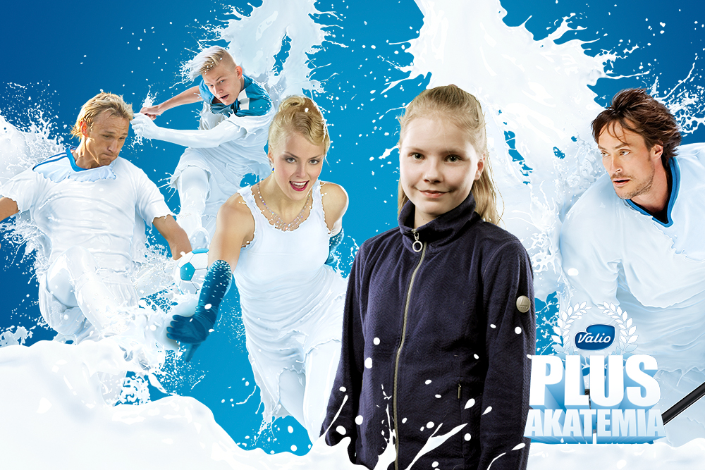


7) Mitä värejä mainoksessa on käytetty, ja miten niiden merkitystä voi tulkita? Mikä väri vallitseva? https://www.youtube.com/watch?v=_h6fA4XRkIg

Slide 28
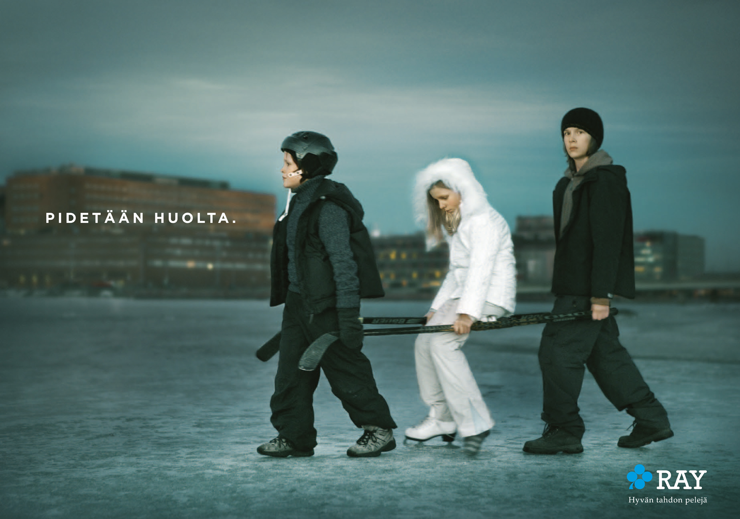
8) Mitä mainoksessa tapahtuu, tai mitä siinä on kuvattu? Viittaako mainoksen tarina johonkin tunnettuun kertomukseen tai myyttiseen tarinaan? Tunnelma?
https://www.youtube.com/watch?v=5G7o8PulAh8

Slide 29
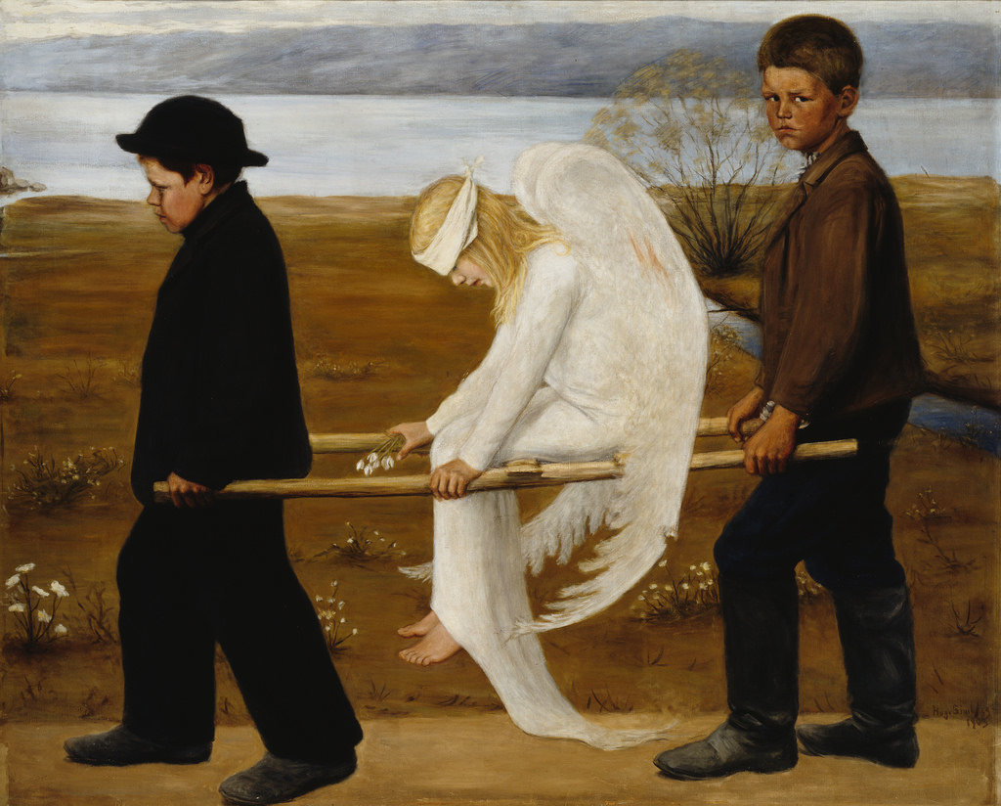

Slide 30
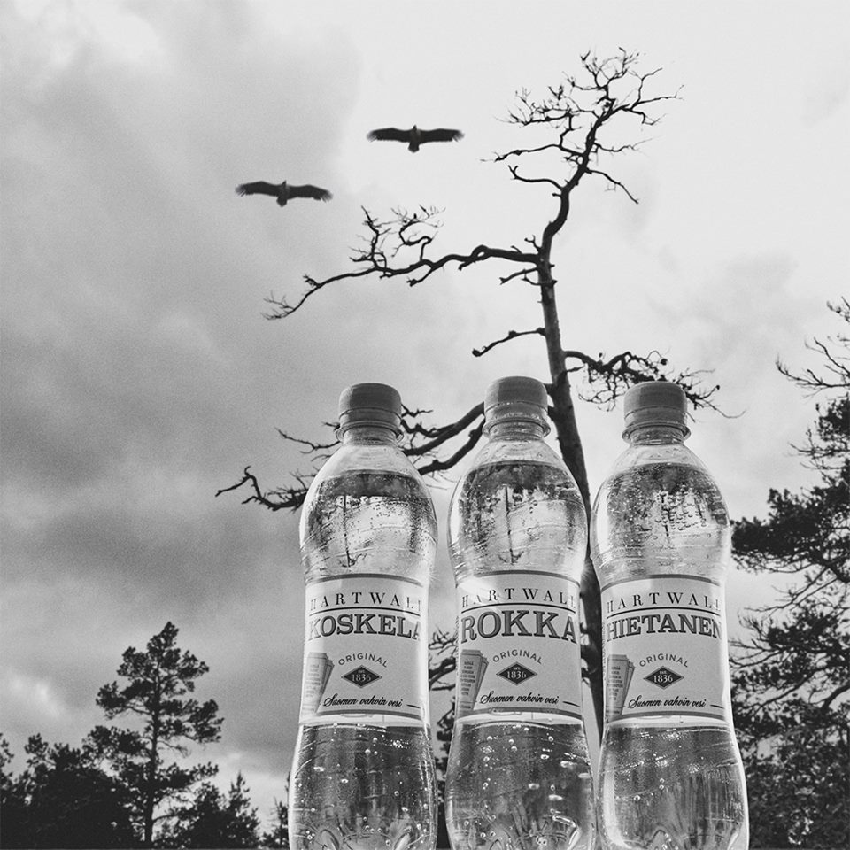

Slide 31
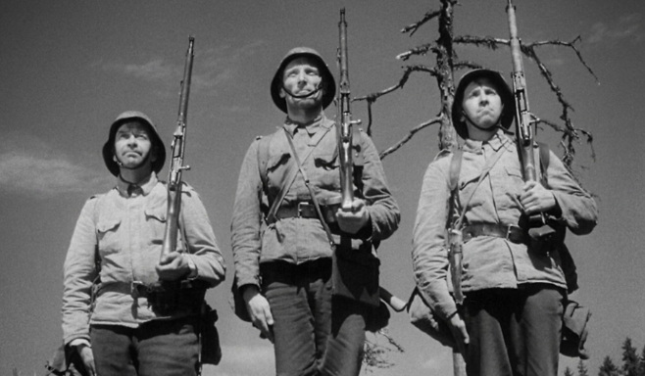

Slide 32
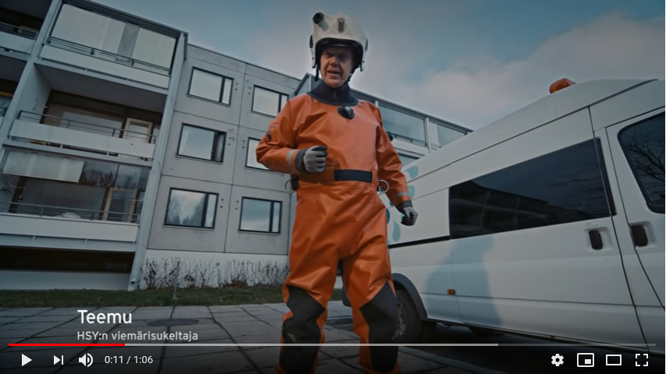
9) Mainoksen kieli: huumori, intertekstuaalisuus, sanaleikit, sivistyssanat; tunteisiin vetoavaa, arkista, huoliteltua; retoriset keinot? https://www.youtube.com/watch?v=j_fBp4rzT4U&feature=emb_logo

Slide 33
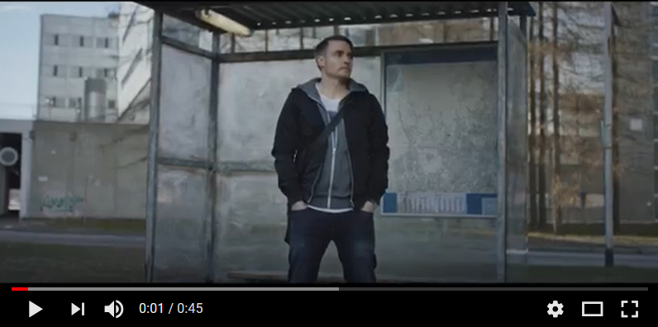
https://www.youtube.com/watch?v=2Vk2Hiu2lOw&feature=emb_logo

Slide 34
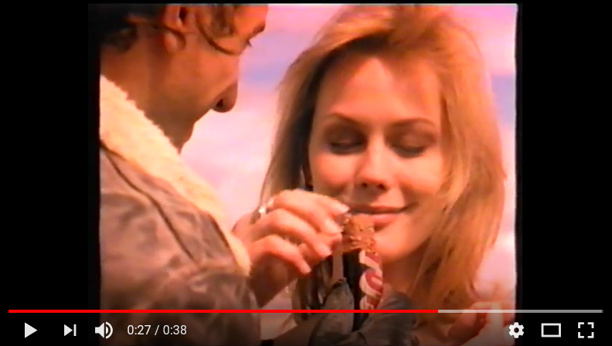
https://www.youtube.com/watch?v=NdwOZY8Z_T0 https://www.youtube.com/watch?v=SmC2b4ypsYs

Slide 35
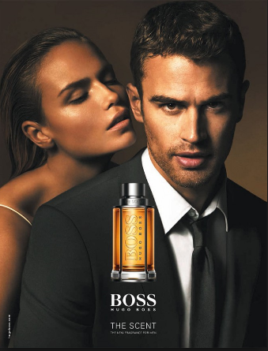
10) Mistä elementeistä mainos koostuu: tekstistä, kuvasta, liikkuvasta kuvasta, äänestä? Miten paljon eri elementtejä ja tyhjää tilaa? Miten teksti ja kuvat on sommiteltu: mitä tarkoitus erityisesti huomata? Mitä kuvatyyppejä käytetty? Miten paljon kirjoitettua tai puhuttua tekstiä?

Slide 36
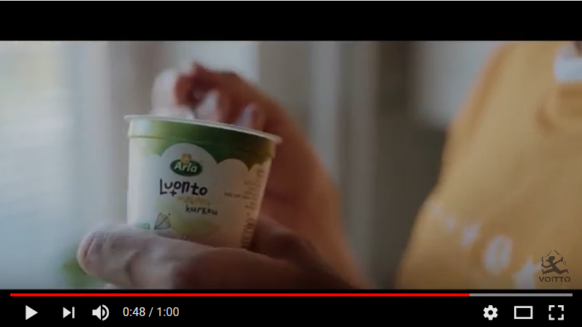
https://www.youtube.com/watch?v=svQXcv3yLHc

Slide 37



11) Merkit, symbolit ja logot?
logot eli yrityksen tai tuotteen visuaaliset tunnukset
mainosteksti
iskulauseet eli sloganit:
ytimekäs lause, johon
kiteytyy tuotteen, palvelun, tai yrityksen keskeinen lupaus tai hyöty kuluttajalle

Slide 38
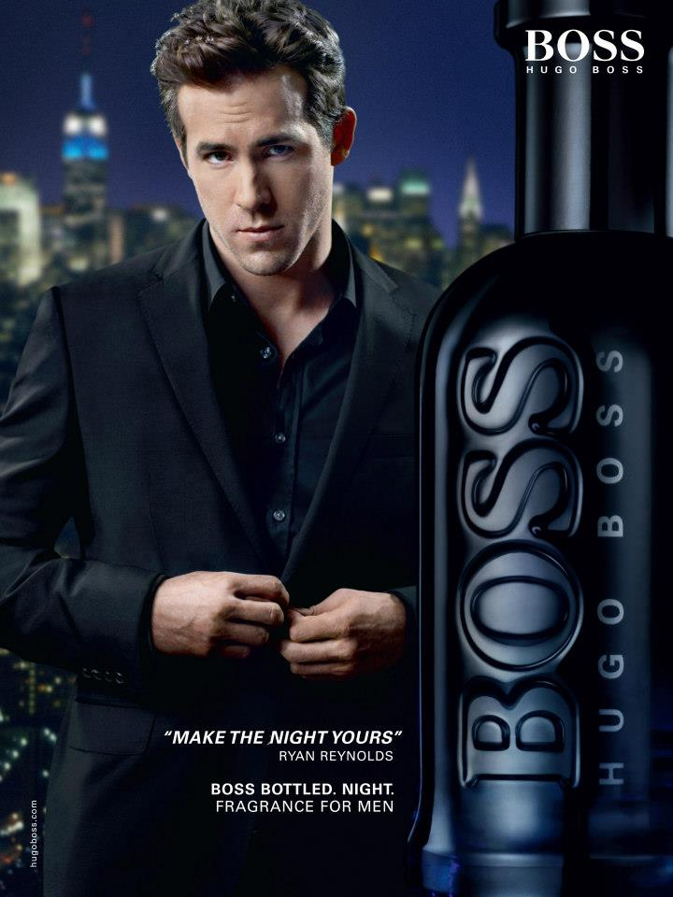
12) Mainoksen välittämät arvot, asenteet ja ideologiat? - Tukeeko vai purkaako sukupuoleen, rotuun, kansallisuuteen ja käyttäytymiseen liittyviä rooli- tai ajatusmalleja?

Slide 39


Slide 40
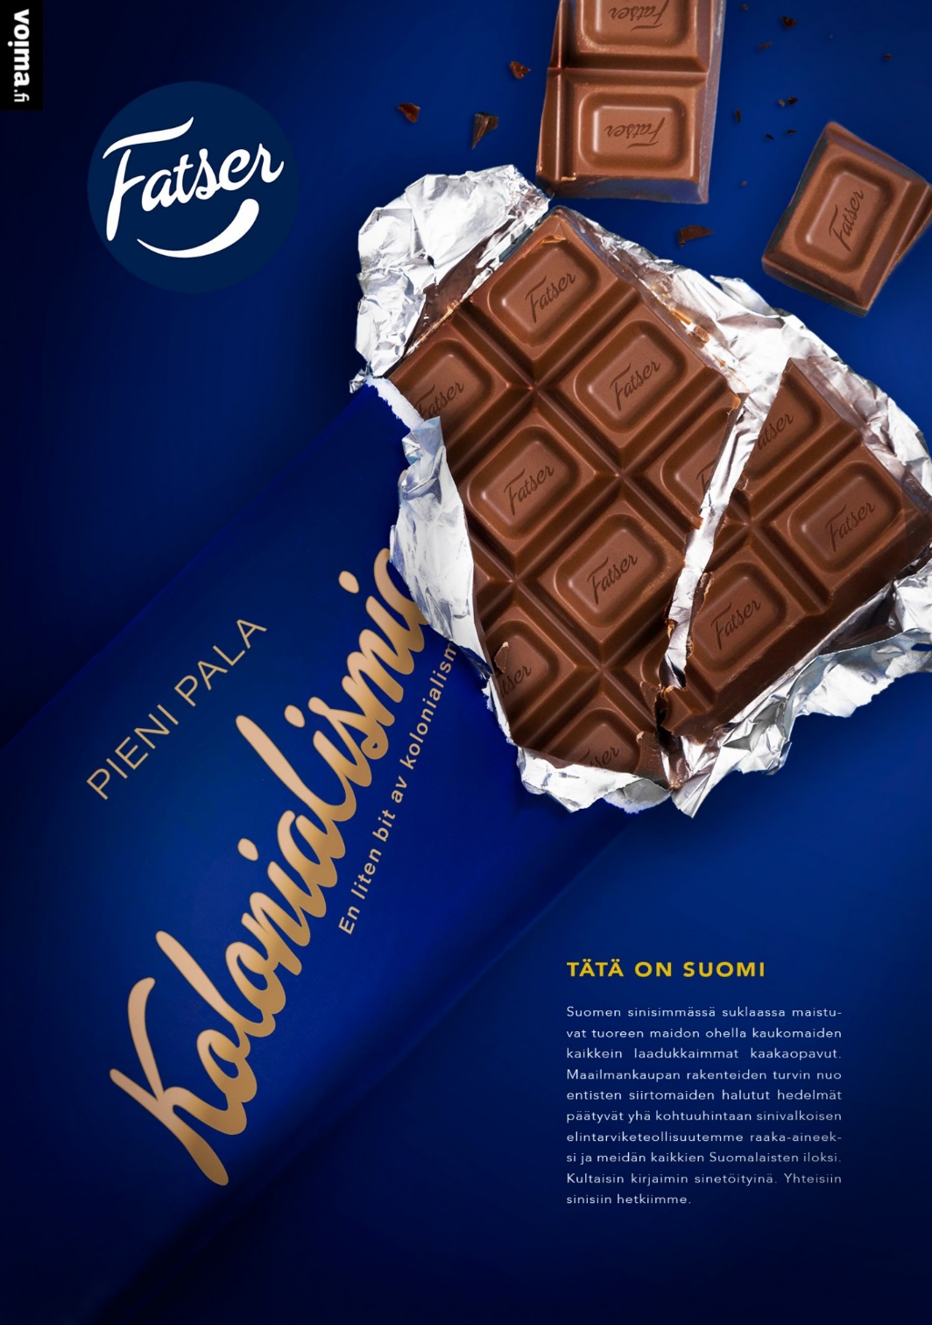
Vastamainoksia

Slide 41


Slide 42


Slide 43
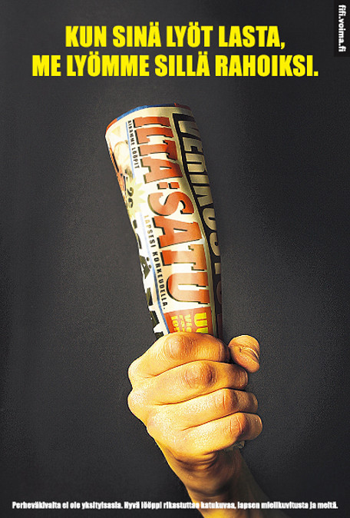

Slide 44


